Slide 1
SISTEMAS OPERATIVOS
SO
E – M 2019

Slide 2
PROBLEMÁTICAS DE LOS PROCESOS (pesados y ligeros) CONCURRENTES COOPERANTES (provenientes de un programa concurrente)
Notes:
Los programas secuenciales ordinarios que conforman un programa concurrente, en ejecución –como procesos concurrentes- presentan algunas problemáticas que parecen increíbles que sucedan.
Estas situaciones problemáticas conducen a un malfuncionamiento de la aplicación concurrente, afectando lo más preciado en un sistema, la información, originando una falta de integridad.
Estos situaciones se presentan tanto en implementaciones con procesos pesados –tradicionales o con un solo hilo de flujo- como en implementaciones con procesos ligeros –threads o varios hilos de flujo-.

Slide 3
Procesos Cooperantes / Programa Concurrente
ProcA
-----
-----
-----
ProcC
-----
-----
-----
Ente
Común.
ProcB
-----
-----
-----
ProcD
-----
-----
-----
El “Ente Común” guarda gran parte del estado de la Aplicación (programa concurrente, que puede ser distribuido).
Notes:
El “Ente Común” puede ser desde memoria compartida, un archivo, una base de datos, un pipe o un socket.

Slide 4
Cooperación exitosa / procesos
Para lograr que la cooperación se lleve a cabo entre procesos, se deben:
controlar el acceso a las secciones críticas.
evitar resultados no deterministas.
impedir deadlocks o abrazos mortales.
Notes:
Estas tres recomendaciones, muy generales, nos aseguran un buen funcionamiento de los procesos concurrentes de una aplicación concurrente.

Slide 5
SECCIÓN CRÍTICA
Segmento de código, de donde, cada uno de los procesos concurrentes accede al ente común u objeto compartido.
Cada proceso puede tener una o varias secciones críticas.
Notes:
SECCIÓN CRÍTICA: es la sección, o segmento de código, en que cada uno de los procesos concurrentes cooperantes, puede estar cambiando variables comunes, accesando archivos comunes y/o en general modificando los objetos que son comunes o compartidos.
En programación orientada a objetos (POO) se crea un objeto con las secciones críticas que manejan un grupo de datos comunes.

Slide 6
Resultados no deterministas
Son resultados que debiendo ser iguales, en diferentes ejecuciones de la misma aplicación concurrente (en condiciones idénticas), arrojan valores diferentes o no deterministas.
Causa: Race Condition entre Procesos
Notes:
RACE CONDITIONS: es una situación en la cual varios procesos –concurrentes cooperantes- acceden al mismo objeto (o ente) común, y el o los resultados de la ejecución dependen del orden en que los procesos fueron accesando al objeto común pudiendo originar resultado no deterministas.
Entonces, si en cada corrida, en idénticas condiciones de valores, los procesos accesan al objeto común en diferente orden, los resultados debieran ser siempre iguales o deterministas.

Slide 7
Control de la RACE CONDITION
Mediante la implementación de una EXCLUSIÓN MUTUA entre PROCESOS.
Solución, en un principio, para evitar los resultados NO DETERMINISTAS causados por la RACE CONDITIONS entre los procesos.

Slide 8
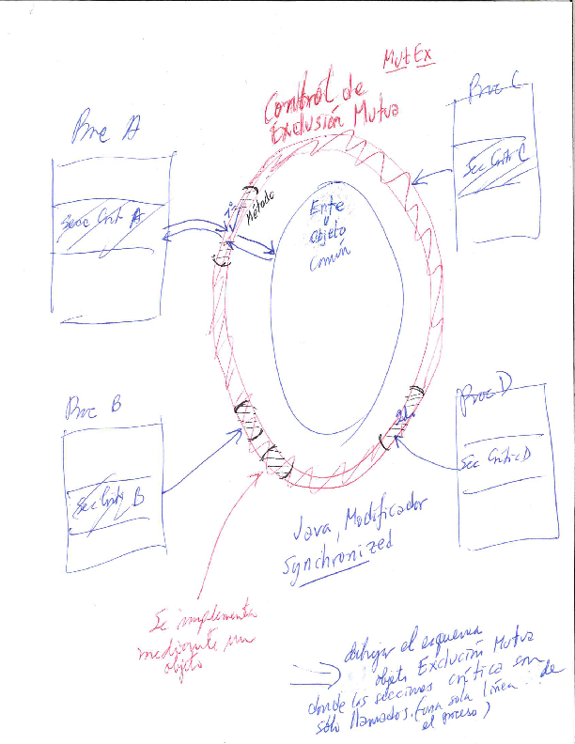
EXCLUSIÓN MUTUA / PROCESOS
Condiciona a que sólo un proceso, a la vez, puede entrar a su sección crítica.
Nunca dos o más procesos pueden entrar a sus secciones críticas.
Notes:
La EXCLUSIÓN MUTUA, entre PROCESOS, es la solución que evita los resultados no deterministas.

Slide 9
Exclusión Mutua con Java
Mecanismo de Java para Exclusión Mutua: modificador synchronized.
Synchronized sobre un método de un objeto
Si un Thread ejecuta éste método, el objeto queda bloqueado. Si otro thread invoca otro método syncronized, sobre el mismo objeto, quedará inmovilizado hasta que se libere el bloqueo (al salir del método el primer Thread).

Slide 10
DEADLOCK
Deadlock o abrazo mortal
ocurre cuando se espera por una liberación cruzada de recursos, entre procesos concurrentes cooperantes.
Notes:
DEADLOCK: es un problema recurrente en el que un proceso A para poder continuar su ejecución necesita que un proceso B libere un recurso X, pero a su vez el proceso B para poder continuar su ejecución requiere que el proceso A libere un recurso Y, dando origen a lo que se conoce como DEADLOCK.

Slide 11
Métodos
void wait()
El hread espera hasta que se produce una situación. Bloque al proceso emisor.
void notify()
Indica, como máximo a un thread, que ha ocurrido algo.
void notifyAll()
Notifica a todos los threads que están en espera que ha cambiado una condición.
Notes:
Estos métodos de instancia pertenecen a la clase raíz Object.

Slide 12
Desde el SISTEMA de CÓMPUTO
¿Cuál es o cuáles son los entes comunes en un S de C? ______
¿Quién o quiénes pelean por los entes comunes? _______
¿Dónde se encuentran las secciones críticas? _______
Notes:
Recuerde que las operaciones del Sistema de Cómputo son permitidas a los usuarios. Mem peri pro syc.

Slide 13
References
Presentación de Ramón Ríos.
Capítulos: Operating System Concepts; Silberschatz, Galvin, Gagne.
26-mar-2019

